Slide 1
Azure Data Protection with Veeam

Slide 2
클라우드 내에서 데이터 손실 발생 요인
사용자 오류 / 실수로 인한 삭제
37%
보안 위협들
18%
클라우드에서 어떤 형태의 데이터 손실을 경험 했습니까?
보관 정책 차이
19%
사용 안함 / 없음
20%
기타
6%
Source: Veeam Customer Survey, September 2019

Slide 3
여전히 백업은 필요
책임
SaaS
PaaS
IaaS
On prem
Information and data
Devices (mobile and PCs)
항상 고객이 책임
Accounts and identities
Identity and directory infrastructure
Applications
책임은 서비스 유형에 따라 다릅니다.
Network controls
Operating system
Physical hosts
Physical network
클라우드 제공 업체 책임
Physical data center
Customer
Microsoft
Source: Microsoft Shared Responsibility Model, 2020

Slide 4

Veeam Backup for Azure

Slide 5
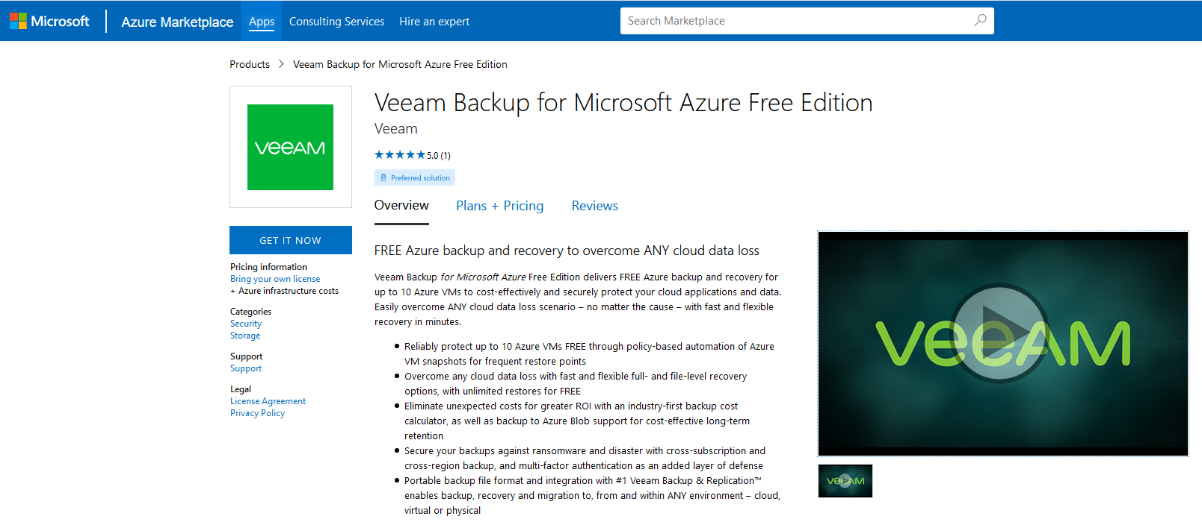
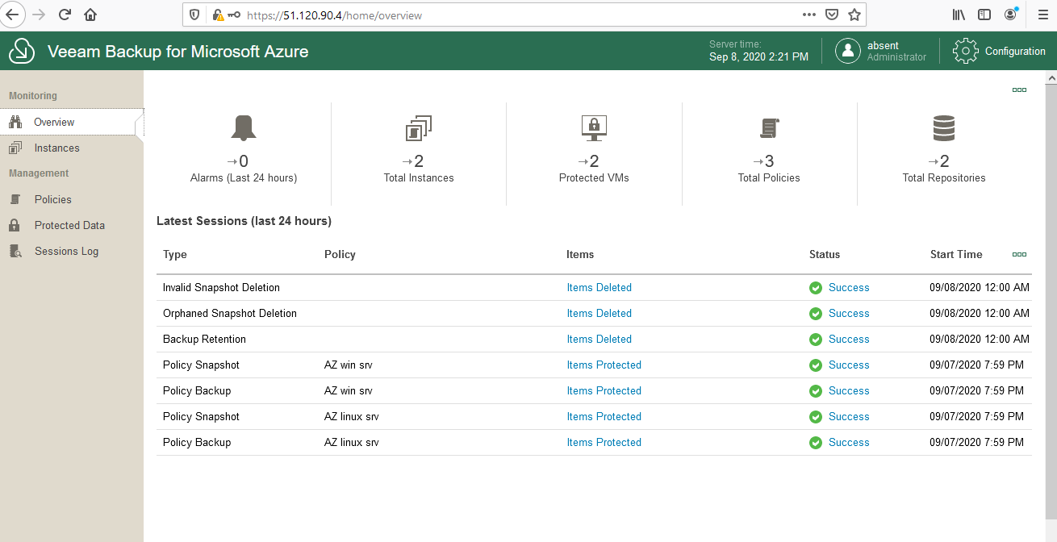
Veeam Backup for Azure 요약
클라우드 네이티브
마켓플레이스를 통한 손쉬운 배포
독립형 (그러나 온 프레미스 솔루션의 일부일 수 있음)

Slide 6

아키텍처
& 배포

Slide 7
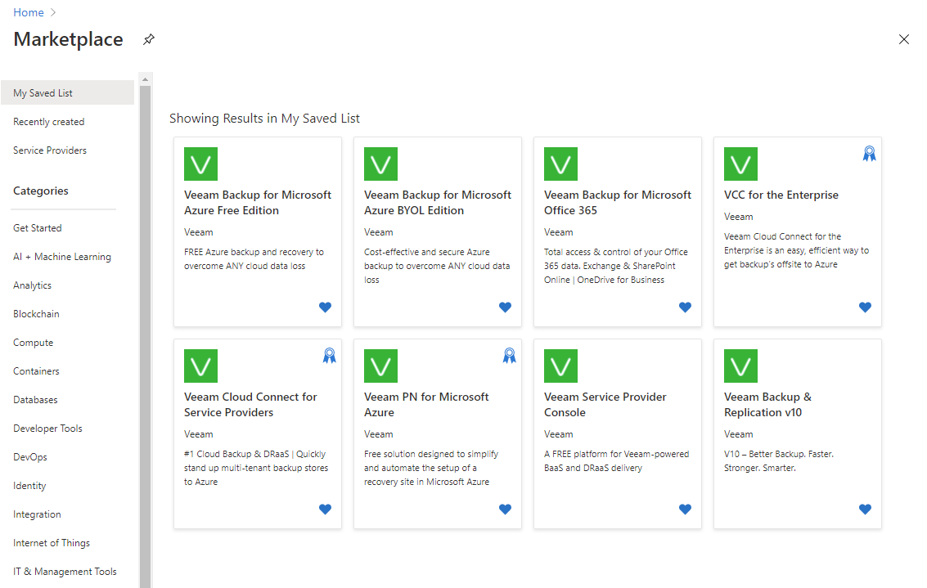
아키텍처 & 배포
마켓플레이스
Proxy(Worker) + 저장소
Azure 계정으로 설정
RPO + RTO 정의
태그 및 RESTful API
General Architecture Reference:
Microsoft Azure Well-Architected Framework

Slide 8

보안

Slide 9
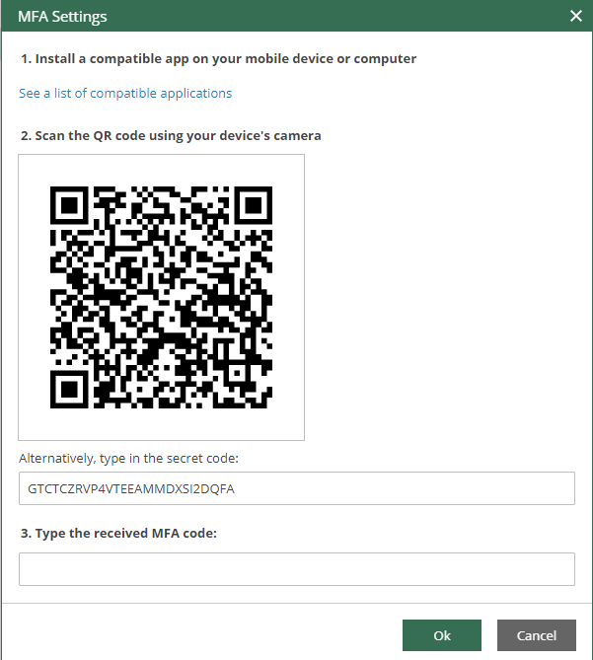
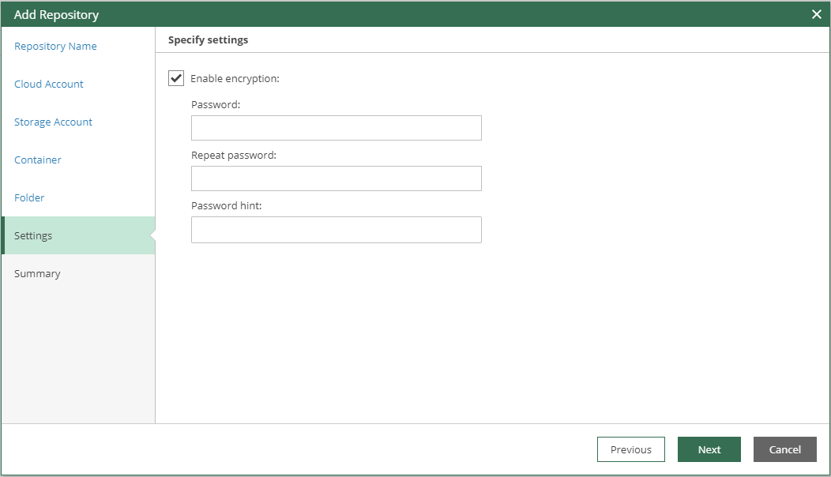
보안
다중 구독(Subscription)
역할 기반 액세스 제어 (RBAC)
포트 / 네트워킹
다중 인증
데이터 암호화

Slide 10

재해 복구

Slide 11
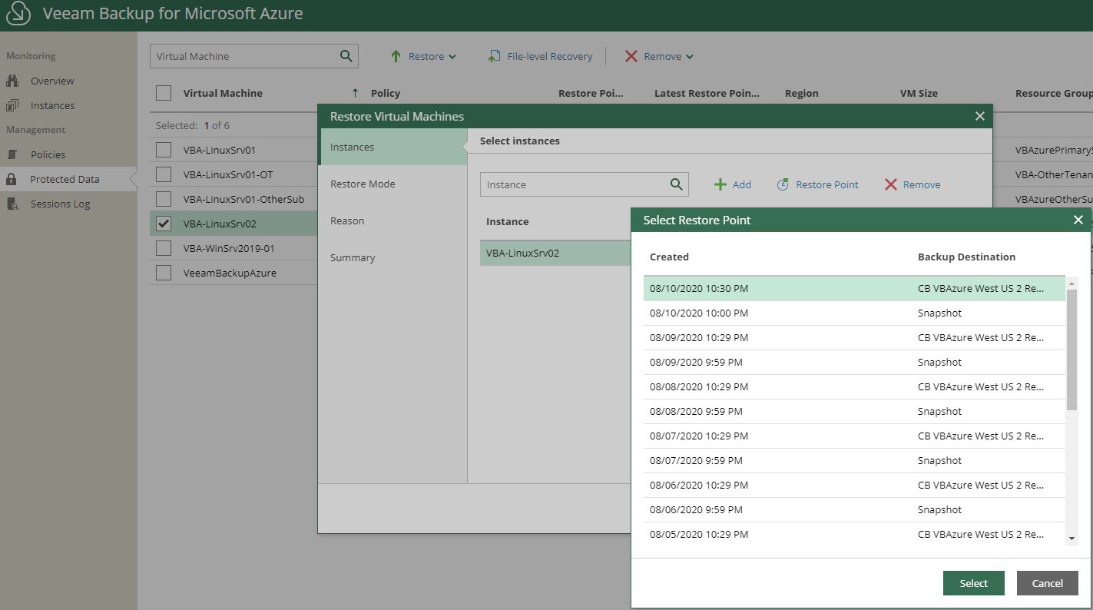
재해 복구
당신의 환경을 아십시오
계획 수립
전체 VM 복원 테스트
FLR 마스터
계정 및 지역 간 데이터 이동

Slide 12

데이터 이동성

Slide 13
데이터 이동성
오브젝트 스토리지 저장소가 핵심입니다.
온 프레미스 솔루션과 통합
백업 복사 작업
복원 옵션
다른 클라우드로 마이그레이션

Slide 14

비용 최적화

Slide 15
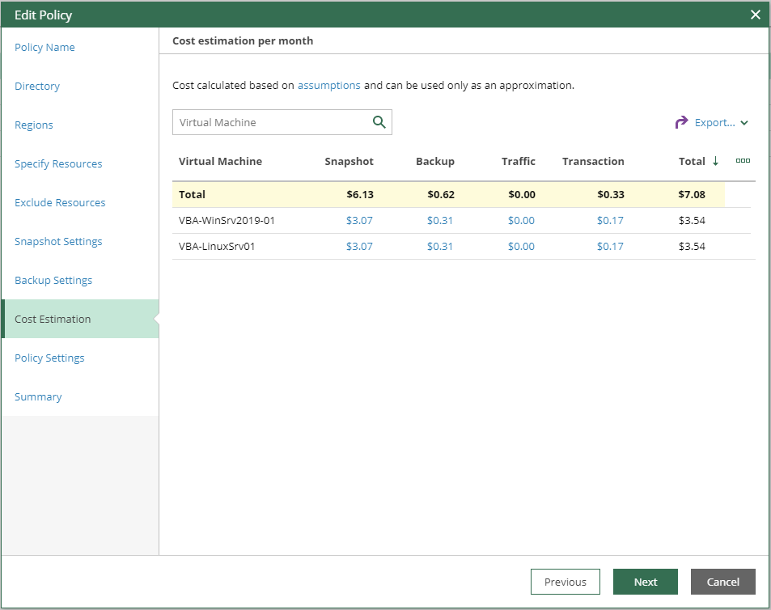
비용 최적화
필요에 맞게 리소스 크기 조정
조정 정책
기본 설정 조정
SLA / TCO 재고
보관 계획

Slide 16

자동화

Slide 17
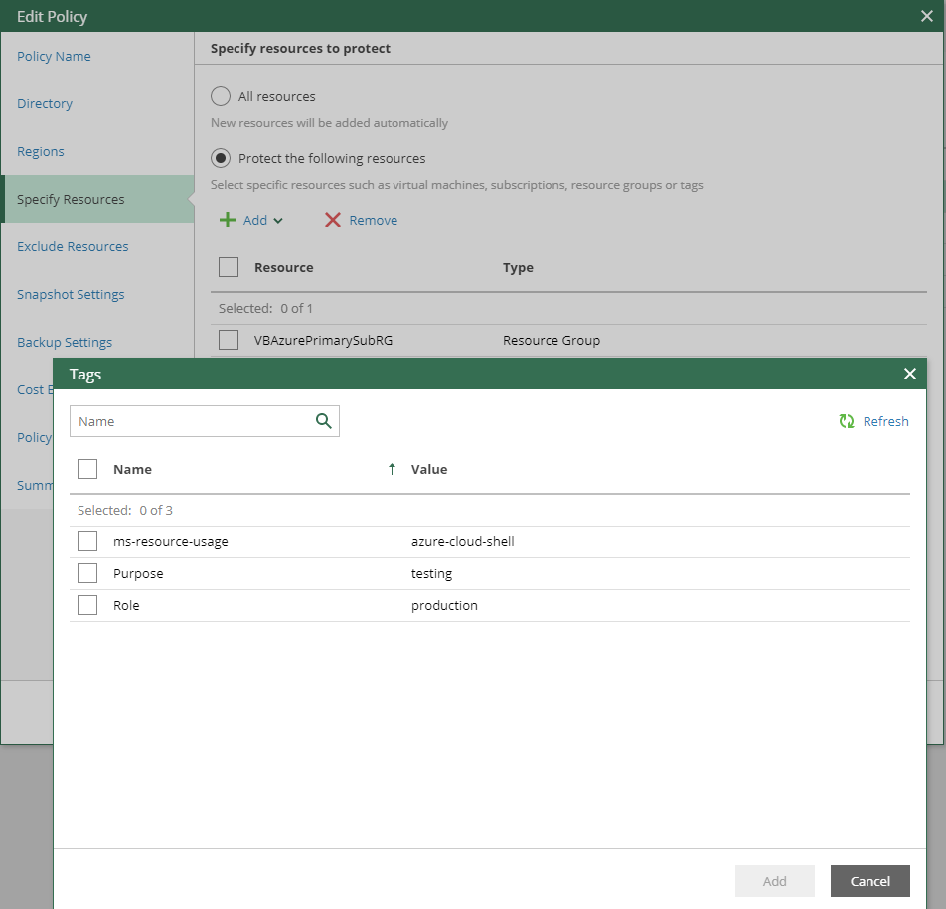
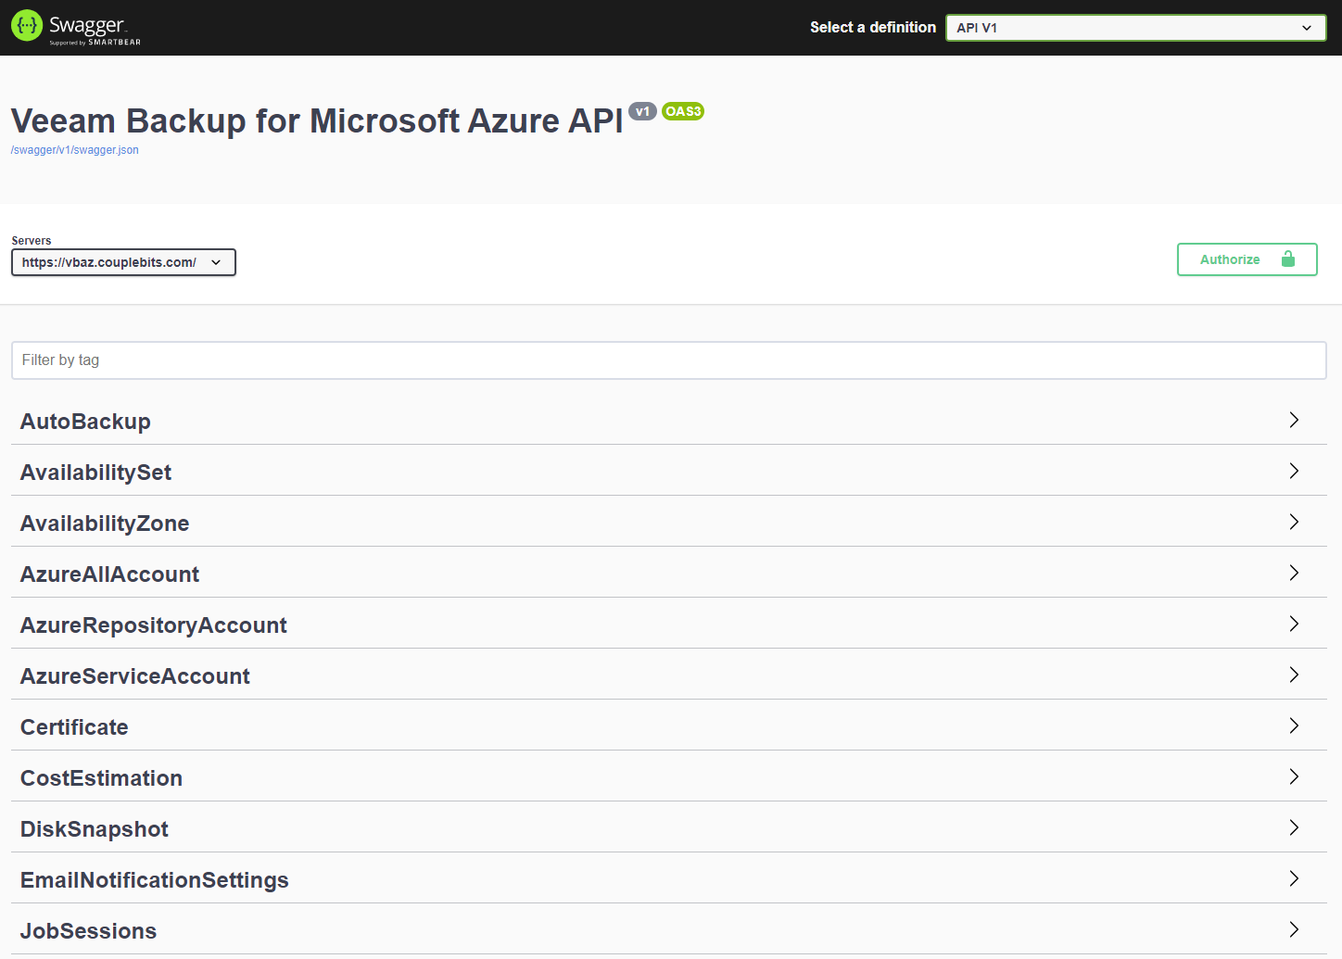
자동화
Tagging system
RESTful API
Swagger

Slide 18
백업 구성도

Slide 19







백업 구성도
Microsoft Azure
Veeam 백업 구성의 특징
Veeam 소프트웨어는
자체 CBT 와 스냅샷 백업을 통해 운영서버의 부하를 최소화한 백업을 수행하며 15분 미만의 RTPO를 제공
편리하고 직관적인 셀프서비스형 GUI 인터페이스
VM, 디스크 파일단위 복구
다중 계정 및 지역 간 데이터 보호 및 이동
P2C, V2C 등 물리환경과 클라우드 사이의 데이터 이동에 대한 유연한 지원
MS Azure 마켓플레이스 등록된 제품으로 손쉬운 구축
Veeam 백업데이터 보관정책
백업시스템이 Azure 내에 자동 구성
모든 VM에 대한 고속의 Azure 스냅샷 생성 후 개별 보관 주기 설정 (시간, 일, 주, 월)
스냅샷 중 장기 데이터 보관을 위해 오브젝트 스토리지로 데이터 저장 및 장기 보관 (스토리지 비용절감 효과)
운영
백업
Workers
Azure Blob
Storage
Azure VMs
Azure disks
Azure VM
스냅샷
(백업 수행 전 스냅샷 생성 및 별도 보관 지원)
백업 서버
(마켓플레이스를 통해
손쉽게 배포)

Slide 20
경쟁사 비교

Slide 21
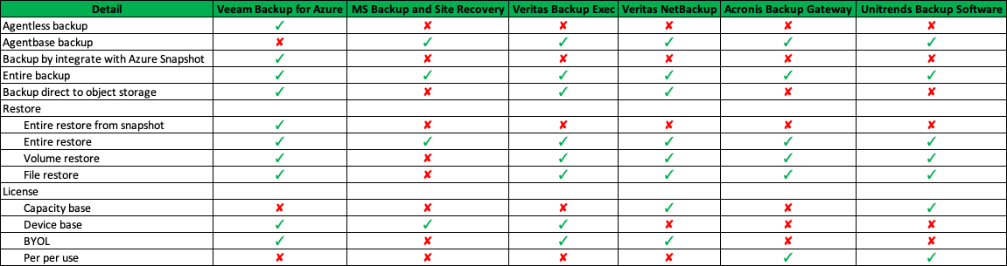
경쟁사 비교

Slide 22
Q&A

Slide 23
Thank you

